Slide 1



文化自信：
读冯友兰《中国哲学简史》
常州市教育科学研究院 黄天庆
Notes:
各位领导、同仁下午好！新址新开端，能来向大家汇报一下自己学习的一些感想，我觉得自己非常幸运。今天选择的这个题目，其实不是我的专业所长，我个人是学习中国社会经济史的，更具体的说我过去研究的是与我们生活息息相关的盐史问题，现在还在研究我们江南水乡圩区的农史问题。工作中主要研究历史课堂与学业评价问题，可能这些问题由于一直实践着，有自己的想法，也在自己研习的十几年当中发表了一些习作。但是，这些问题我觉得可能有点枯燥。于是，和龚主任商量后，我想还是和大家交流一些我们共同关注的问题比较好。汇报一些什么呢？我想了几天，忽然想到了上面这个题目。为什么谈这个题目呢？有这么三点，一是我们处于一个飞速变幻的时代，我们如何与这个社会相处，与自己的内心相处，这是个需要每个人思考的问题，我想从我们本土文化中寻求解决之道，不失为一个好途径，以彰显我们的文化自信；二是我从高中开始看过一本书对我有所影响；三是这个学期与杨启亮教授相处的日子里，深受他思想上的影响。所以今天就谈这个问题了。这里，我要提前说的一点是，对于这个问题，第一不是我的专业所长，第二由于我的阅历，可能很多问题我思考的并不是很清楚，所以，我只是向大家汇报，我们接下来可以进一步共同阅读，共同探讨。

Slide 2

目
录
天
地
人
人生之境界——
冯友兰先生与人生四境
什么是中国哲学——《中国哲学简史》概述
过一种
自然地生活——
道家思想
Notes:
关于这个题目我今天主要向大家汇报三个问题。

Slide 3
天
当代著名哲学家、教育家冯友兰提出，哲学的任务包括提高人的精神境界。人做各种事的各种意义合成一个整体，就构成了人的人生境界。从低到高，它们是：自然境界，功利境界，道德境界，天地境界。
Notes:
当代著名哲学家、教育家冯友兰提出，哲学的任务包括提高人的精神境界。人做各种事的各种意义合成一个整体，就构成了人的人生境界。从低到高，它们是：自然境界，功利境界，道德境界，天地境界。

Slide 4
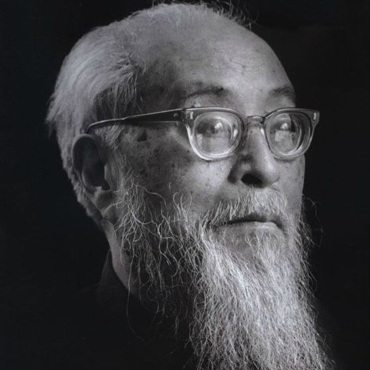
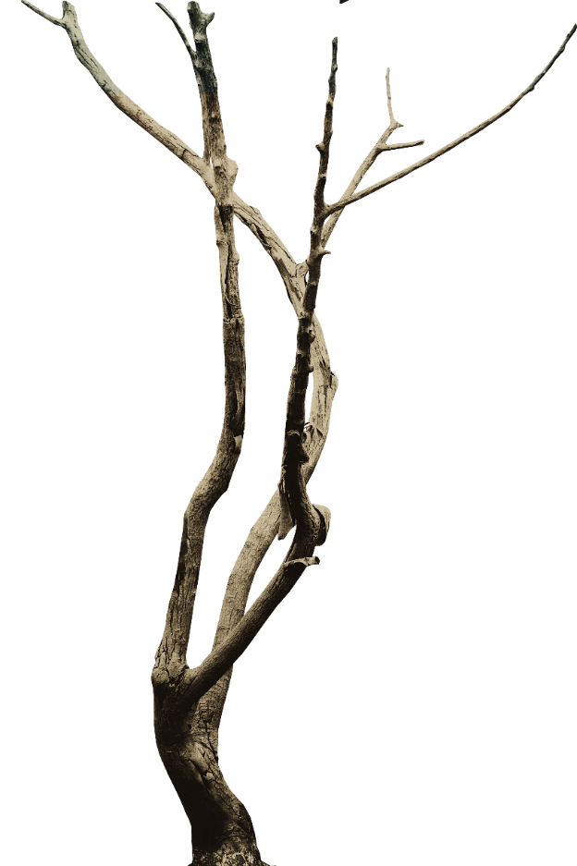

小
冯友兰（1895.12.04～1990.11.26），字芝生，河南省南阳市唐河县祁仪镇人。中国当代著名哲学家、教育家。1918年毕业于北京大学哲学系，1924年获美国哥伦比亚大学哲学博士学位。回国后，任清华大学教授、哲学系主任、文学院院长，西南联合大学教授、文学院院长；第四届全国人大代表，第二至四届政协委员，第六、七届全国政协常委。曾获美国普林斯顿大学、印度德里大学、美国哥伦比亚大学名誉文学博士。
介
Notes:
冯友兰（1895.12.04～1990.11.26），字芝生，河南省南阳市唐河县祁仪镇人。中国当代著名哲学家、教育家。1918年毕业于北京大学哲学系，1924年获美国哥伦比亚大学哲学博士学位。回国后，任清华大学教授、哲学系主任、文学院院长，西南联合大学教授、文学院院长；第四届全国人大代表，第二至四届政协委员，第六、七届全国政协常委。曾获美国普林斯顿大学、印度德里大学、美国哥伦比亚大学名誉文学博士。

Slide 5
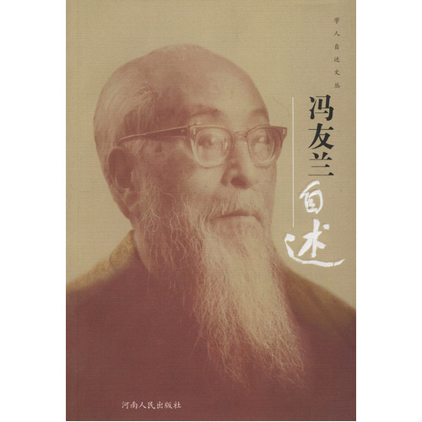
著
述
三史六书
六书纪贞元
三史释古今
《新原道》、《新知源》
《新世论》、《新原人》
《新理学》、《新世训》
《中国哲学史新编》
《中国哲学简史》
《中国哲学史》

Slide 6
人生
四境
人
自然境界
生
功利境界
四
道德境界
境
天地境界
人若只是顺着本能或风俗习惯做事，然而并无觉解，或不甚觉解。他所做的事，对于他就没有意义，或很少意义。
人意识到他自己，为自己而做各种事。这并不意味着他必然是不道德的人。他可以做些事，其后果有利于他人，其动机则是利已的。所以他所做的各种事，对于他，有功利的意义。
人了解到社会的存在，他是社会的一员。这个社会是一个整体，他是这个整体的一部分。有这种觉解，他就为社会的利益做各种事，或如儒家所说，他做事是为了“正其义不谋其利”。他真正是有道德的人，他所做的都是符合严格的道德意义的道德行为。他所做的各种事都有道德的意义。道德境界有道德价值。
人了解到超乎社会整体之上，还有一个更大的整体，即宇宙。他不仅是社会的一员，同时还是宇宙的一员。他是社会组织的公民，同时还是孟子所说的“天民”。有这种觉解，他就为宇宙的利益而做各种事。他了解他所做的事的意义，自觉他正在做他所做的事。天地境界有超道德价值。
Notes:
人若只是顺着本能或风俗习惯做事，然而并无觉解，或不甚觉解。他所做的事，对于他就没有意义，或很少意义。人意识到他自己，为自己而做各种事。这并不意味着他必然是不道德的人。他可以做些事，其后果有利于他人，其动机则是利已的。所以他所做的各种事，对于他，有功利的意义。人了解到社会的存在，他是社会的一员。这个社会是一个整体，他是这个整体的一部分。有这种觉解，他就为社会的利益做各种事，或如儒家所说，他做事是为了“正其义不谋其利”。他真正是有道德的人，他所做的都是符合严格的道德意义的道德行为。他所做的各种事都有道德的意义。道德境界有道德价值。
人了解到超乎社会整体之上，还有一个更大的整体，即宇宙。他不仅是社会的一员，同时还是宇宙的一员。他是社会组织的公民，同时还是孟子所说的“天民”。有这种觉解，他就为宇宙的利益而做各种事。他了解他所做的事的意义，自觉他正在做他所做的事。天地境界有超道德价值。

Slide 7
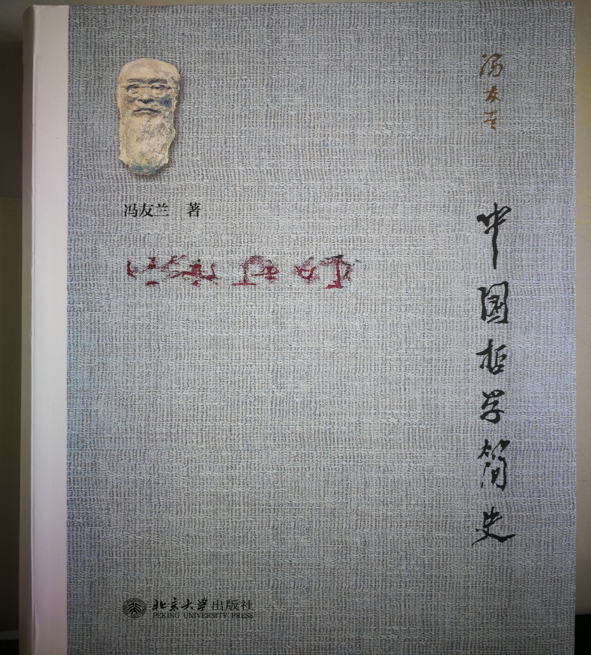
著
述
《中国哲学简史》
当代大哲学家冯友兰先生于1947年在美国宾夕法尼亚大学受聘担任讲座教授，讲授中国哲学史，其英文讲稿后经整理写成《中国哲学简史》，于1948年由美国著名出版公司麦克米兰出版。此书一出，立即成为西方人了解和学习中国哲学的超级入门书。
Notes:
当代大哲学家冯友兰先生于1947年在美国宾夕法尼亚大学受聘担任讲座教授，讲授中国哲学史，其英文讲稿后经整理写成《中国哲学简史》，于1948年由美国著名出版公司麦克米兰出版。此书一出，立即成为西方人了解和学习中国哲学的超级入门书。

Slide 8
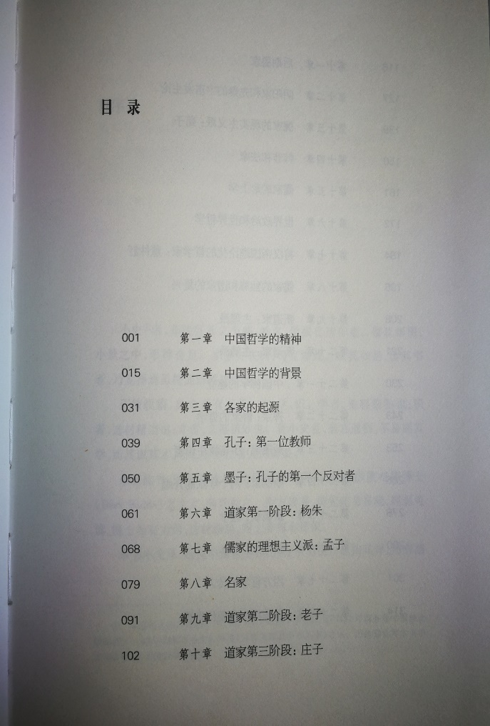
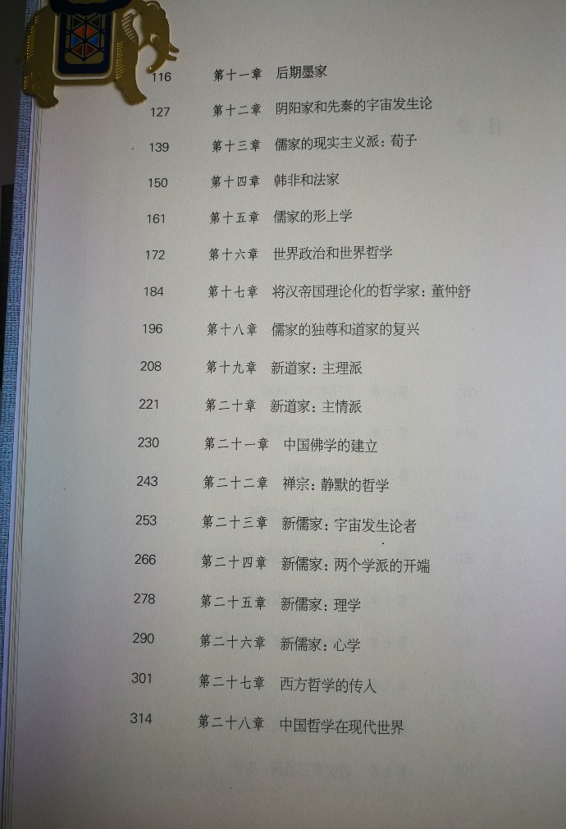
著
述
《中国哲学简史》
当代大哲学家冯友兰先生于1947年在美国宾夕法尼亚大学受聘担任讲座教授，讲授中国哲学史，其英文讲稿后经整理写成《中国哲学简史》，于1948年由美国著名出版公司麦克米兰出版。此书一出，立即成为西方人了解和学习中国哲学的超级入门书。

Slide 9

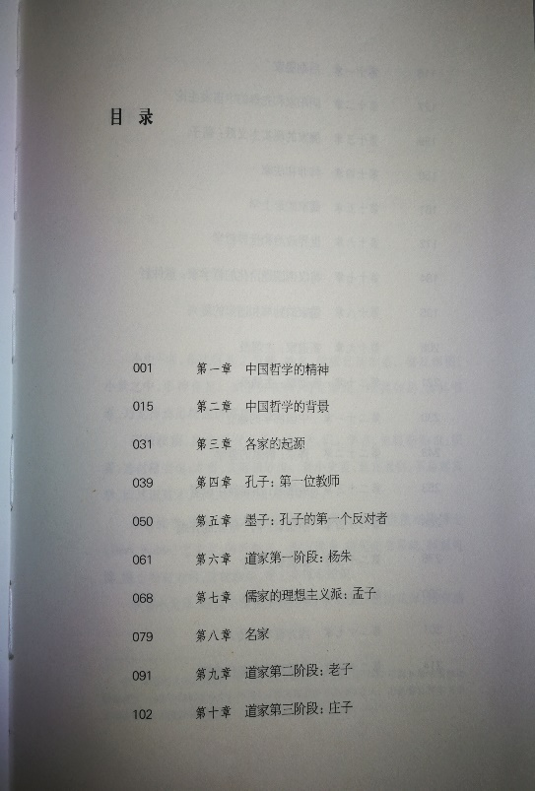
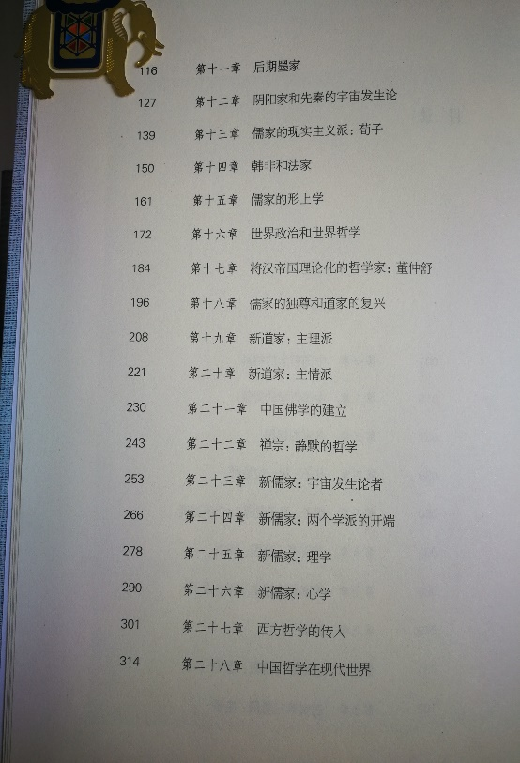
著
述
《中国哲学简史》
当代大哲学家冯友兰先生于1947年在美国宾夕法尼亚大学受聘担任讲座教授，讲授中国哲学史，其英文讲稿后经整理写成《中国哲学简史》，于1948年由美国著名出版公司麦克米兰出版。此书一出，立即成为西方人了解和学习中国哲学的超级入门书。

Slide 10
地
我所说的哲学,就是对于人生的有系统的反思的思想。（《中国哲学简史》）

Slide 11

中国哲学简史
第一章
哲学在中国文化中所占的地位，历来可以与宗教在其他文化中的地位相比。在中国，哲学与知识分子人人有关。在旧时，一个人只要受教育，就是用哲学发蒙……
中国哲学之精神

Slide 12
中国哲学的历史中有个主流，可以叫做中国哲学的精神。为了了解这个精神，必须首先弄清楚绝大多数中国哲学家试图解决的问题。
……照中国哲学家们说，那就是成为圣人
……
专就中国哲学中主要传统说，我们若了解它，我们不能说它是入世的，固然也不能说它是出世的。它既入世而又出世。
入世与出世是对立的，正如现实主义与理想主义也是对立的。中国哲学的任务，就是把这些反命题统一成一个合命题。这并不是说，这些反命题都被取消了。它们还在那里，但是已经被统一起来，成为一个合命题的整体。如何统一起来?这是中国哲学所求解决的问题。求解决这个问题，是中国哲学的精神。
——冯友兰著 涂又光译 《中国哲学简史》 【M】北京：北京大学出版社，2013年版 第6-8页
中国哲学的问题

Slide 13
哲学是对于人生的有系统的反思的思想。在思想的时候，人们常常受到生活环境的限制。 ——冯友兰

Slide 14
中国哲学简史
第二章
哲学是对于人生的有系统的反思的思想。在思想的时候，人们常常受到生活环境的限制。在特定的环境，他就以特定的方式感受生活，因而他的哲学也就有特定的强调之处和省略之处，这些就构成这个哲学的特色。
中国哲学的背景

Slide 15



地理背景
子曰：知者乐水，仁者乐山；知者动，仁者静；知者乐，仁者寿。

Slide 16
子曰：知者乐水，仁者乐山；知者动，仁者静；知者乐，仁者寿。
地理背景
中国是大陆国家。古代中国人以为，他们的国土就是世界。汉语中有两个词语都可以译成“世界”。一个是“天下”，另一个是“四海之内”。海洋国家的人，如希腊人，也许不能理解这几个词语竟然是同义的。但是这种事就发生在汉语里，而且是不无道理的。
——冯友兰著 涂又光译 《中国哲学简史》 【M】北京：北京大学出版社，2013年版 第16页

Slide 17
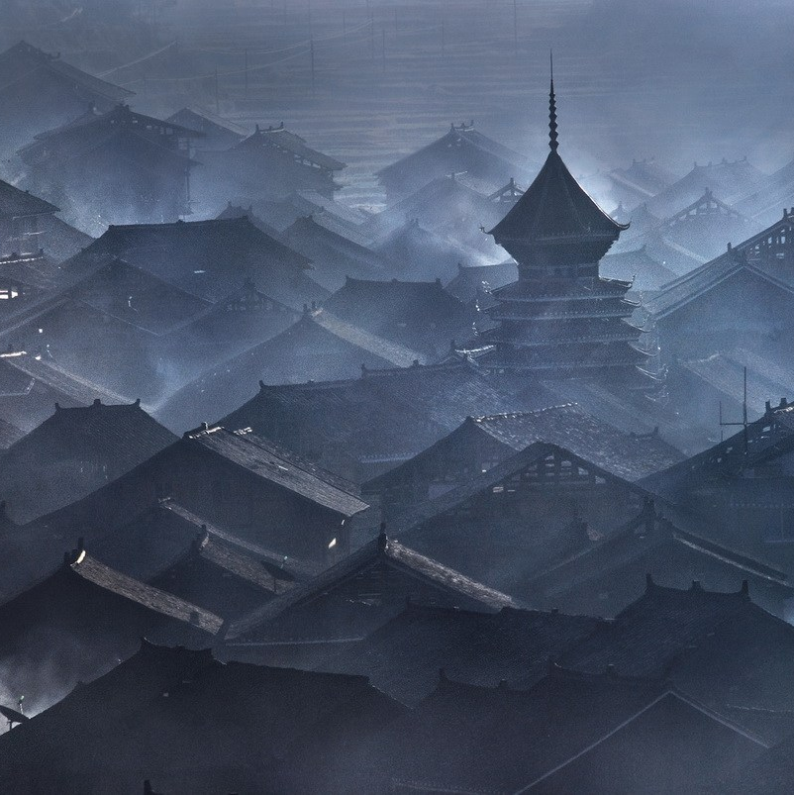
由于中国是大陆国家，中华民族只有以农业为生。甚至今天中国人口中从事农业的估计占百分之七十到八十。在农业国，土地是财富的根本基础。所以贯串在中国历史中、社会、经济的思想和政策的中心总是围绕着土地的利用和分配。
——冯友兰著 涂又光译 《中国哲学简史》 【M】北京：北京大学出版社，2013年版 第16页
经济背景

Slide 18
公元前3世纪有一部各家哲学的撮要汇编《吕氏春秋》，其中一篇题为《上农》。在这一篇里，对比了两种人的生活方式：从事“本”业的人即“农”的生活方式，和从事“末”作的人即“商”的生活方式。农很朴实，所以容易使唤。他们孩子似的天真，所以不自私。另一方面，商的心肠坏，所以不听话。他们诡计多，所以很自私。
从《吕氏春秋》的这种观察，我们看出中国思想的两个主要趋势道家和儒家的根源。它们是彼此不同的两极，但又是同一轴杆的两极。两者都表达了农的渴望和灵感，在方式上各有不同而已。
——冯友兰著 涂又光译 《中国哲学简史》 【M】北京：北京大学出版社，2013年版 第18页

Slide 19
人
农的生活简朴，思想天真。从这个方面看问题，道家的人就把原始社会的简朴加以理想化，而谴责文化。他们还把儿童的天真加以理想化，而鄙弃知识。

Slide 20
道
家
春
夏
秋
冬
理情派
杨朱
老子
庄子
道家第一阶段
道家第二阶段
道家第三阶段
新道家

Slide 21



道
杨朱
家之第一阶段
第一
阶段
Notes:
一毛不拔的哲学意义

Slide 22


杨
朱
杨朱
（约公元前395--约公元前335 ，
一说约公元前450--约公元前370 ，
杨姓，字子居，魏国（一说秦国）人，
中国战国初期伟大的思想家、
哲学家。
杨朱主张“贵己” “重生”
“人人不损一毫”的思想。
是道家杨朱学派的创始人。
他的见解散见于《列子》，
《庄子》，《孟子》，《韩非子》，
《吕氏春秋》等。
在战国时期，
有“天下之言不归杨则归墨的现象”。
道家第一阶段

Slide 23



贵己
杨子取为我，拔一毛而利天下，不为也。
——《孟子·尽心上》
重人
不以天下大利易其胫一毛。
——《韩非子》
杨
朱
为我
全性保真，不以物累形：杨子之所立也。——《汜论训》
的基本观念

Slide 24
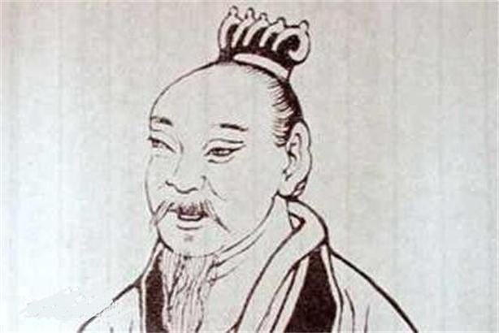
杨
朱
《列子·杨朱》
的基本观念
“
禽子问杨朱曰：去子体之一毛，以济一世，汝为之乎?杨子自；世固非一毛之所济。禽子曰：假济，为之乎?杨子弗应。禽子出语孟孙阳。孟孙阳曰：子不达夫子之心，吾请言之，有侵若肌肤获万金者，若为之乎?曰：为之。孟孙阳曰；有断若一节得一国，子为之乎?禽子默然有间。孟孙阳曰：一毛微于肌肤，肌肤微于一节，省矣。然则积一毛以成肌肤，积肌肤以成一节。一毛固一体万分中之一物，奈何轻之乎?
”

Slide 25

全生避害
杨
朱
避
杨
朱
的基本观念

Slide 26

杨
朱
避
道家哲学的出发点是全生避害。为了全生避害，杨朱的方法是“避”。这也就是普通隐者的方法，他们逃离人世，遁迹山林，心想这样就可以避开人世的恶。可是人世间事情多么复杂，不论你隐藏得多么好，总是有些恶仍
的基本观念
然无法避开。所以有些时候，“避”的方法还是不中用。
——冯友兰著 涂又光译 《中国哲学简史》 【M】北京：北京大学出版社，2013年版 第66页

Slide 27
道
老子
家之第二阶段
道，可道；
非常道！

Slide 28
道
《老子》的大部分思想表示出另一种企图，就是揭示宇宙事物变化的规律。事物变，但是事物变化的规律不变。一个人如果懂得了这些规律，并且遵循这些规律以调整自己的行动，他就能够使事物转向对他有利。这是先秦道家发展的第二阶段。
——冯友兰著 涂又光译 《中国哲学简史》 【M】北京：北京大学出版社，2013年版 第66页

Slide 29
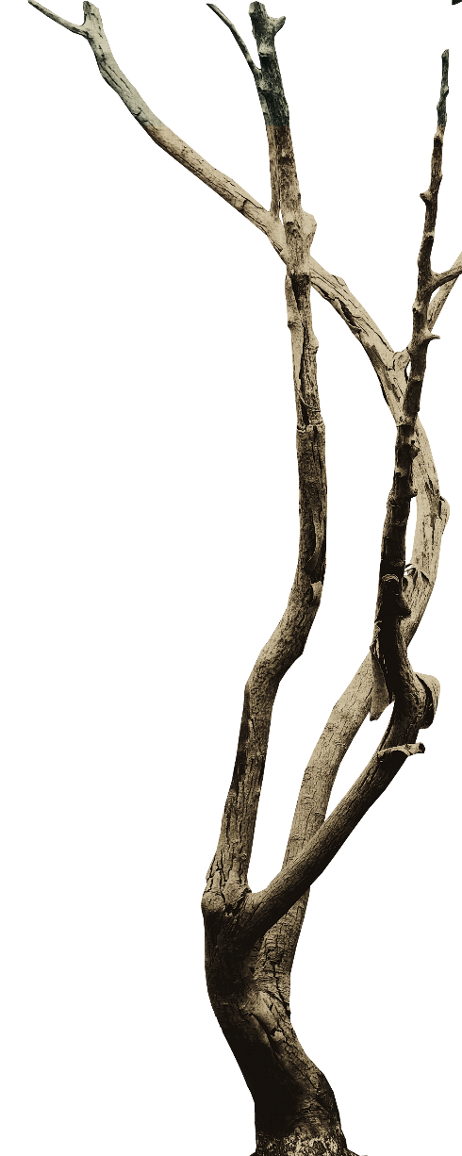
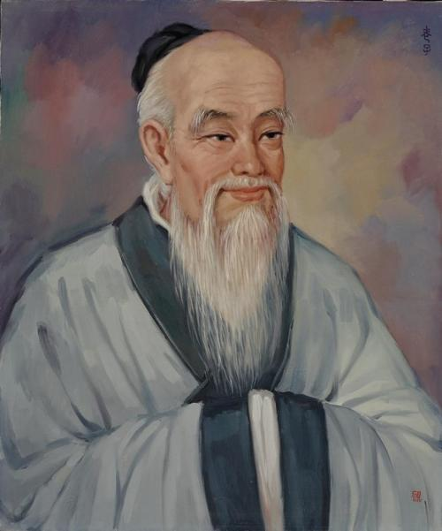
老
传统的说法是，老子是楚国(今河南省南部)人，与孔子同时代而比孔子年长，孔子曾问礼于老子。很称赞老子。以“老子”为名的书、后来也叫做《道德经》，因而也被当做中国历史上第一部哲学著作。现代的学术研究，使我们改变了这个看法，认为《老子》的年代晚于孔子很久。
道
子
道家第二阶段
——《中国哲学简史》 第九章 导语

Slide 30

老
子
因为道无名，所以不可言说。但是我们还是希望对于道有所言说，只
道，无名
的思想
道，无名
好勉强给它某种代号。所以是我们称它为道，其实道根本不是名。也就是说，我们称道为道，不同于称桌子为桌子。我
道可道，非常道；名可名，非常名。无名天地之始，有名万物之母。
们称桌子为桌子，意思是说，它有某些属性，由于有这些属性。它就能够名为桌子。但是我们称道为道，意思并不是说，它有任何这样的有名的属性。
道，无名
它纯粹是一个代号，用中国哲学常用的话说，道是无名之名。
——《中国哲学简史》 第93页
通常无名，朴。……始制有名。

Slide 31
规律
规律
万物变化所遵循的规律中最根本的是“物极必反”。
虽然万物都永远可变，在变，可是万物变化所遵循的规律本身不变。
自
然
不变的规律
规律
规律
知常曰明。……“知常，容。容乃公。公乃王。王乃天。天乃道。道乃久，没身不殆。
祸今福之所倚，福今祸之所伏
Notes:
万物作焉而不辞，生而不有，为而不恃，功成而弗居。夫唯弗居，是以不去。意即任由万物成长而不加以干涉，生养万物而不据为己有，作育万物而不仗恃己力，成就万物而不自居有功。正是因为不居功，所以功绩不会离开他。宇宙万物本来就有自己的动作规则，所以不应把人的意识强上去，这样就太主观了。“不居功”意即：这个事情是我做的，但是我不把它当作是是我做的，而是因为有许多条件在辅助配合，使它达到的某种状态，因此才能成功。只有在人类社会，才会有居功的情况，因为居功之后别人才会鼓掌，不居功的话话，没人知道是谁做的，自然也不会有掌声。但是功与过是相对的，很少有人只有功没有过，或只有过而无功。比如秦始皇，再怎么残暴不仁，还是让车同轨、书同文，成就大一统的中国。如果没有李斯，秦始皇也无法统一各国，但是李斯的下场凄惨，就是因为他居功，不知道适可而止，因而被赵高等人陷害。自古以来能功成身退的人很少有人功成身退。李斯官至相，宝贵加身却不肯下来，继续做到秦始皇死后，就一命难保了。人有生老病死，物有成住坏空，“成住坏空” 四个字是佛学用语。成即完成、出现；住即维持一段时间；坏是指开始变坏走下坡路，空指不见了。每样东西都是从成到空，就像人的生老病死，生就是成，老不一定代表年老，老是活得很长很长，到病的时候就是坏了，死的时候就是空。明白这个道理，我们就会谦虚、退让，适可而止，然后功成身退，常保平安，也就是要给别人留有余地。

Slide 32
老
处世的方法
子
老子警告我们：“不知常，妄作，凶。”(同上)我们应该知道自然规律，根据它们来指导个人行动。老子把这叫做“袭明”。人“袭明”的通则是，想要得些东西，就要从其反面开始；想要保持什么东西。就要在其中容纳一些与它相反的东西。谁若想变强，就必须从感到他弱开始；谁若想保持资本主义，就必须在其中容纳一些社会主义成分。
的思想
处世
夫唯不争，故天下莫能与之争。
用这样的方法，一个谨慎的人就能够在世上安居，并能够达到他的目的。道家的中心问题本来是全生避害，躲开人世的危险。老子对于这个问题的回答和解决，就是如此。谨慎地活着的人，必须柔弱、谦虚、知足。
处世
曲则全。枉则直。洼则盈。敝则新。少则得。多则惑。
——《中国哲学简史》 第97页

Slide 33
人为、任意，都与自然、自发相反。老子认为，道生万物。在这个生的过程中，每个个别事物都从普遍的道获得一些东西，这就是“德”。
——《中国哲学简史》 第98页

Slide 34

处世的方法
老
子
按照“无为”的学说，一个人应该把他的作为严格限制在必要的、自然的范围以内。“必要的”是指对于达到一定的目的是必要的，决不可以过度。“自然的”是指顺乎个人的德而行，不作人为的努力。
顺德而行的生活，超越了善恶的区别。
人们丧失了原有的“德”，是因为他们欲望太多，知识太多。人们要满足欲望，是为了寻求快乐。但是他们力求满足的欲望太多，就得到相反的结果。
的思想
处世
天下皆知美之为美，斯恶已；皆知善之为善，斯不善己。
处世
五色令人目盲。五音令人耳聋。五味令人口爽。
——《中国哲学简史》 第99页
Notes:
前段时间的范冰冰件，其实就有德不配位的意味。

Slide 35
无为，而无不为
“无为，而无不为”。
这是道家的又一个貌似矛盾的说法。
《老子》中说：
“道常无为而无不为。”
(第三十七章)
道是万物之所以生者。
道本身不是一物，
所以它不能像万物那样“为”。
可是万物都生出来了。
所以道无为而无不为。
道，
让每物做它自己能做的事。
照道家说，
国君自己应该效法道。
他也应该无为，
应该让人民自己做他们能做的事。
——《中国哲学简史》 第100-101页
老
子
的政治学说

Slide 36
道
庄子
家之第三阶段
逍遥
逍遥

Slide 37
道
不论自然界、社会界、事物的变化中总是有些没有预料到的因素。尽管小心翼翼。仍然有受害的可能。老子这才把话说穿了：“吾所以有大患者，为吾有身，及吾无身，吾有何患!”这种大彻大悟之言，《庄子》有许多地方加以发挥，产生了齐生死、一物我的理论。它的意思也就是，从一个更高的观点看生死，看物我。从这个更高的观点看事物，就能够超越现实的世界。这也是“避”的一种形式；然而不是从社会到山林，而很像是从这个世界到另一个世界。这是先秦道家发展的第三阶段，也是最后阶段。
——《中国哲学简史》 第66页

Slide 38
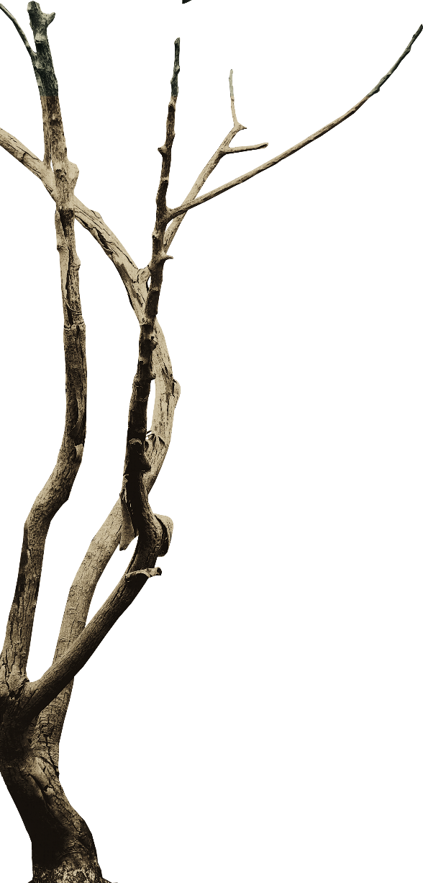
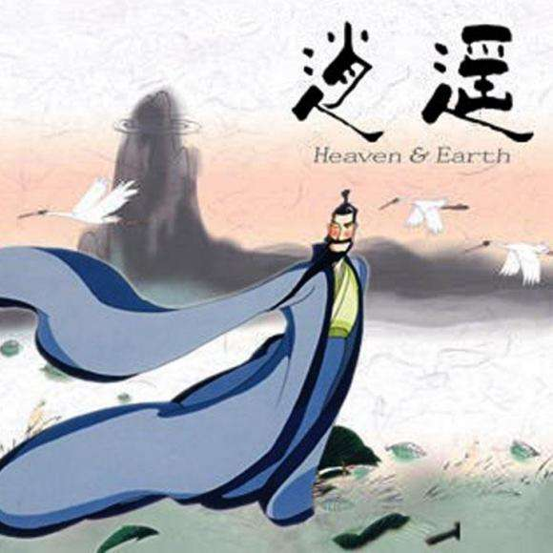
道
庄
庄子(公元前约369一前约286年)，姓庄，名周，可算是先秦的最大的道家。他的生平，我们知之甚少。只知道他是很小的蒙国人，在那里过着隐士生活，可是他的思想和著作当时就很出名。《史记》上说：“楚威王闻庄周贤，使使厚币迎之，许以为相。庄周笑谓楚使者曰：……子函去!无污我。……我宁游戏污渎之中自快，无为有国者所羁，终身不仕，以快吾志焉。”
子
道家第三阶段
——《中国哲学简史》 第十章 导语

Slide 39

……若夫乘天地之正，而御六气之辩，以游无穷者，彼且恶乎待哉？故曰：至人无己，神人无功，圣人无名。
……
—— 节选自《庄子·逍遥游》
庄
子
幸福自然的生活

Slide 40
《庄子》第一篇题为《逍遥游》，这篇文章纯粹是一些解人颐的故事。这些故事所含的思想是，获得幸福有不同等级。自由发展我们的自然本性，可以使我们得到一种相对幸福；绝对幸福是通过对事物的自然本性有更高一层的理解而得到的。
——《中国哲学简史》 第103页
庄
子
幸福自然的生活

Slide 41
相对幸福
这些必要条件的第一条是自由发展我们的自然本性，为了实观这一条，必须充分自由发挥我们自然的能力。这种能力就是我们的“德”，“德”是直接从“道”来的。庄子对于道、德的看法同老子的一样。例如他说：“泰初有无。无有无名，一之所起。有一而末形。物得以生谓之德。”(《庄子·天地》)所以我们的“德”，就是使我们成为我们者。我们的这个“德”，即自然能力，充分而自由地发挥了，也就是我们的自然本性充分而自由地发展了，这个时候我们就是幸福的。 ——《中国哲学简史》 第103页
庄
子
幸福自然的生活

Slide 42
相对幸福
相对幸福是相对的，因为它必须依靠某种东西。这当然是真的：人在能够充分而自由地发挥自然能力的时候，就很幸福。但是这种发挥在许多情况下受到阻碍。例如死亡，疾病，年老。因此。依靠充分而自由地发挥自然能力的幸福，是一种有限制的幸福，所以是相对幸福。
——《中国哲学简史》 第105-106页
庄
子
幸福自然的生活

Slide 43
相对幸福
人可能有许多大祸临头，最大的大祸是死亡，……畏惧死亡。忧虑死亡的到来，都是人类不幸的主要来源。不过这种畏惧和忧虑，可以由于对事物自然本性有真正理解而减少。
……
庄子妻死，惠施去吊丧，却看到庄子蹲在地上，鼓盆而歌。惠施说，你不哭也就够了、又鼓盆而歌，不是太过分了吗!“庄子曰；‘不然。是其始死也，……然随而哭之，自以为不通乎命，放止也。
——《中国哲学简史》 第106-107页
庄
子
幸福自然的生活
Notes:
冯友兰说：别人感到哀伤的范围，就是他们受苦的范围。他们受苦，是“遁天之刑”。感情造成的精神痛苦，有时候正与肉刑一样地剧烈。但是，人利用理解的作用，可以削弱感情。例如，天下雨了，不能出门，大人能理解，不会生气，小孩却往往生气。原因在于，大人理解得多些，就比生气的小孩所感到的失望、恼怒要少得多。心灵理解到时万物的必然性，理解的范围有多大，它就在多大的范围内有更大的力量控制后果，而不为它们受苦。这个意思用道家的话说，就是“以理化情”。

Slide 44
相对幸福
道家认为，圣人对万物的自然本性有完全的理解，所以无情。可是这并不是说他没有情感。这宁可说是，他不为情所忧乱，而享有所谓“灵魂的和平”。
——《中国哲学简史》 第107页
庄
子
幸福自然的生活

Slide 45
圣人由于对万物自然本性有理解，他的心就再也不受世界变化的影响。用这种方法，他就不依赖外界事物，因而他的幸福也不受外界事物的限制。他可以说是已经得到了绝对幸福。这是道家思想的一个方向……
——《中国哲学简史》 第107页
庄
子
幸福自然的生活

Slide 46
绝对的幸福
道家思想还有另一个方向，它强调万物自然本性的相对性，以及人与宇宙的同一。要达到这种同一，人需要更高层次的知识和理解。由这种同一所得到的幸福才是真正的绝对幸福，《庄子》的《逍遥游》里讲明了这种幸福。
……
——《中国哲学简史》 第107-108页
庄
子
幸福自然的生活

Slide 47
绝对幸福的人
已经得到绝对幸福的人。他是至人，神人，圣人。他绝对幸福，因为他超越了事物的普通区别。他也超越了自己与世界的区别，“我”与“非我”的区别。所以他无己。
……
——《中国哲学简史》 第108-113页
庄
子
幸福自然的生活

Slide 48
获得幸福的方法
“我”与“非我”的区别也是相对的。从道的观点看，“我”与“非我”也是通为一。《齐物论》说：“天下莫大于秋毫之末，而泰山为小。莫寿乎殇子，而彭祖为夭。天地与我并生，而万物与我为一。”这里又得出了惠施的结论：“泛爱万物，天地一体也。”
——《中国哲学简史》 第113页
庄
子
幸福自然的生活

Slide 49
获得幸福的方法
圣人，或至人，与“大一”合一，也就是与宇宙合一。由于宇宙永远存在，所以圣人也永远存在：《庄子》的《大宗师》说：“夫藏舟于壑，藏山于泽，谓之固矣。然而夜半，有力者负之而走，昧者不知也。藏小大有宜，犹有所遁。若夫藏天下于天下，而不得所遁；是恒物之大情也。……故圣人将游于物之所不得遁而皆存。”正是在这个意义上，圣人“永远存在”。
——《中国哲学简史》 第113页
庄
子
幸福自然的生活

Slide 50
神秘主义的方法论
这样的人就是“乘天地之正而御六气之辩，以游无穷者”。他真正是独立的人，所以他的幸福是绝对的。
……
——《中国哲学简史》 第113页
庄
子
幸福自然的生活

Slide 51

庄子行于山中,见大木枝叶盛茂，伐木者止其旁而不取也，问其故。曰：无所可用。庄子曰：”此木以不材得终其天年。”
夫子出于山，舍于故人之家。故人喜，命竖子杀雁而烹之。竖子请曰：“其一能鸣，其一不能鸣：请奚杀?”主人曰；“杀不能鸣者。”明日，弟子问于庄子曰：“昨日山中之木，以不材得终其天年；今主人之雁，以不材死 ：先生将何处?”
庄子笑曰：“周将处乎材与不材之间。材与不材之间，似之，而非也，放未免乎累。若夫乘道德而浮游则不然。无誉无訾，一龙一蛇，与时俱化，而 无肯专为；一上一下，以和为量，浮游乎万物之祖；物物而不物于物，则胡可得而累邪!”

Slide 52
一个人如果不能从一个更高的观点看事物、那么这一切方法没有哪一个能够绝对保证他不受伤害。不过。从更高的观点看事物，也就意味着取消自我。我们可以说，先秦道家都是为我的。只是后来的发展，使这种为我走向反面，取消了它自身。
——《中国哲学简史》 第67页
庄
子
幸福自然的生活

Slide 53
避
庄
庄子怎样最终地解决了
先秦道家固有的问题。
这个问题是如何全生避害。
但是，
在真正的圣人那里，
这已经不成其为问题。
——《中国哲学简史》 第113页
子
幸福自然的生活

Slide 54
道
新道家
主理派、主情派
主理派
主情派

Slide 55

道
“新道家”是一个新名词，指的是公元三、四世纪的“玄学”。“玄”是黑色，又有微妙、神秘等意思。《老子》第一章说；“玄之又玄，众妙之门”，所以“玄学”这个名称表明它是道家的继续。
——《中国哲学简史》 第十九章 导语

Slide 56

新
道
主理派
家
主理派、主情派
主情派
主情派
主理派
主理派
1、名家兴趣的复兴
2、重新解释孔子
3、向秀和郭象
主理派
4、“道”是“无”
5、万物的“独化”
6、制度和道德
主情派
1、风流和浪漫的精神
2、任从冲动而生活
3、情的因素
主情派
……

Slide 57
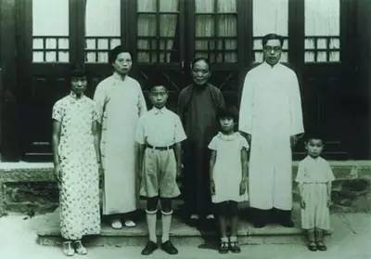
趣
事
在《三松堂自序》中，冯友兰讲了一件陈汉章（一说陈介石）讲哲学史的趣事：给我们讲中国哲学史的那个教授，从三皇五帝讲起，讲了半年，才讲到周公。我们问他，照这样的速度讲下去，什么时候可以讲完。他说：“无所谓讲完讲不完。若说讲完，一句话可以讲完。若说讲不完，那就永远讲不完。”
Notes:
在《三松堂自序》中，冯友兰讲了一件陈汉章（一说陈介石）讲哲学史的趣事：给我们讲中国哲学史的那个教授，从三皇五帝讲起，讲了半年，才讲到周公。我们问他，照这样的速度讲下去，什么时候可以讲完。他说：“无所谓讲完讲不完。若说讲完，一句话可以讲完。若说讲不完，那就永远讲不完。”

Slide 58
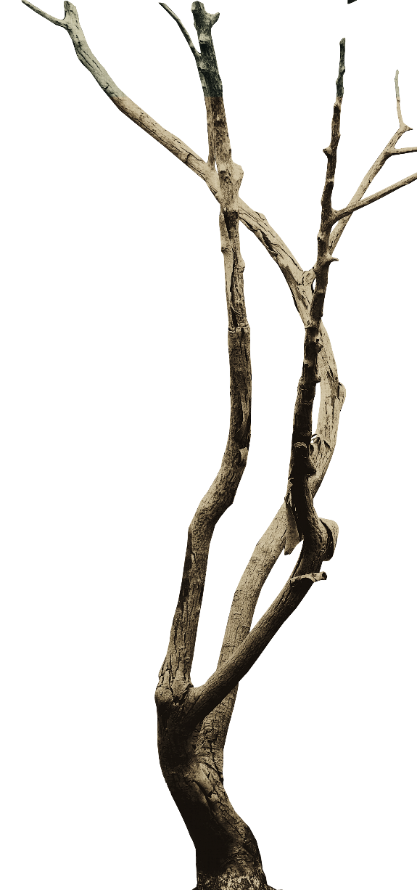
按照中国哲学的传统，哲学的任务不是增加关于实际的积极的知识，而是提高人的精神境界。 ——冯友兰

Slide 59
感谢，请批评！
文化
Last Night The East Wind
自信
《中国哲学简史》导读

Slide 60
感谢，请批评！
文化
Last Night The East Wind
自信
读“道”

Slide 61
冯友兰：
《中国哲学简史》导读
文化
自信
常州市教育科学研究院 黄天庆

